Slide 1


Sicurezza delle informazioni

Slide 2

Gestione della sicurezza delle informazioni
La sicurezza informatica è la pratica di difendere computer, server, dispositivi mobili, sistemi elettronici, reti e dati da attacchi dannosi.
È anche nota come sicurezza informatica o sicurezza delle informazioni elettroniche.
Il termine si applica in una varietà di contesti, dal business al mobile computing, e può essere suddiviso in alcune categorie comuni.
Notes:
La sicurezza informatica è la pratica di difendere computer, server, dispositivi mobili, sistemi elettronici, reti e dati da attacchi dannosi. È nota anche come sicurezza informatica o sicurezza delle informazioni elettroniche. Il termine si applica in una varietà di contesti, dalle aziende al mobile computing, e può essere suddiviso in alcune categorie comuni

Slide 3
Sicurezza informatica per imprenditori e PMI
Le aziende sono spesso così preoccupate delle loro operazioni quotidiane che dimenticano di investire pesantemente nella sicurezza della rete.
Altri comprendono la necessità di una sicurezza di rete completa, ma hanno una strategia indulgente nei confronti dell'IT, che può essere altrettanto dannosa in caso di fuga di dati.
Comprendere cosa comporta la sicurezza della rete e le migliori pratiche da seguire per garantire la sicurezza della rete aziendale.
Notes:
È estremamente importante che la formazione sulla sicurezza informatica per le PMI - manager e dipendenti - sia concreta e interattiva, oltre che pratica, perché le piccole PMI non hanno tempo, motivazione e risorse da dedicare a questo tema, per cui è molto importante che la formazione sia rilevante e gestibile per i manager che vi partecipano. Per questo motivo, il presente modulo è stato progettato sulla base di queste considerazioni.

Slide 4

Contenuto di questo modulo
Utilizzo efficace della Cyber Kill Chain nella strategia di sicurezza informatica:
Rilevamento Analisi e individuazione di tentativi di intrusione.
Negazione Interrompere gli attacchi quando si verificano.
Interruzione Interrompere la comunicazione dei dati
Degradare Ridurre e limitare l'efficacia dell'attacco.
Ingannare Condurre gli attaccanti nella direzione
Contenere Nascondere e limitare il raggio d'azione dell'attaccoin modo che colpisca solo una parte dell'organizzazione.
Notes:
Complessivamente in questo modulo dell'unità
Come utilizzare efficacemente la Cyber Kill Chain nella vostra strategia di sicurezza informatica

Slide 5

Gestione della sicurezza delle informazioni (ISM)
L'ISM definisce e gestisce i controlli che un'organizzazione deve implementare per garantire la protezione sensata della riservatezza, della disponibilità e dell'integrità delle risorse da minacce e vulnerabilità.
Malware, o "software maligno", è un termine generico che descrive qualsiasi programma o codice dannoso per i sistemi.
Notes:
Ostile, intrusivo e intenzionalmente cattivo, il malware cerca di invadere, danneggiare o disattivare computer, sistemi informatici, reti, tablet e dispositivi mobili, spesso assumendo il controllo parziale delle operazioni di un dispositivo. Come l'influenza umana, interferisce con il normale funzionamento. Le motivazioni alla base del malware sono diverse. Il malware può avere lo scopo di fare soldi, sabotare la capacità di lavorare, fare una dichiarazione politica o semplicemente vantarsi. Sebbene il malware non possa danneggiare l'hardware fisico dei sistemi o delle apparecchiature di rete, può rubare, crittografare o cancellare i dati, alterare o dirottare le funzioni principali del computer e spiare le attività del computer senza che l'utente lo sappia o ne abbia il permesso.

Slide 6
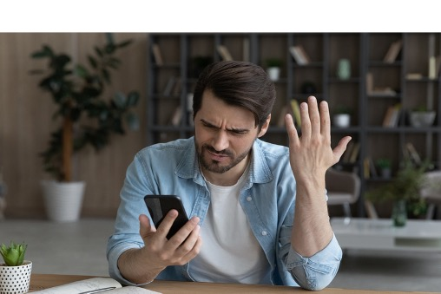
Top Cyber Threads
Malware
Notes:
Il malware è un programma la cui funzione è quella di causare danni al software o all'hardware di un computer (ad esempio, i virus).

Slide 7
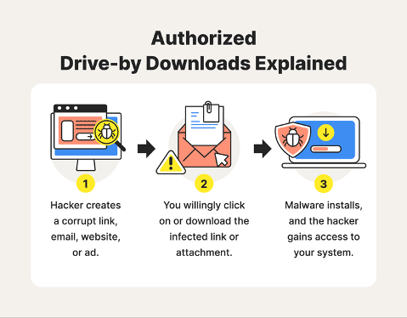
Top Cyber Threads
Notes:
Gli exploit drive-by possono sfruttare automaticamente le vulnerabilità esistenti nel software installato su un PC senza interagire con l'utente legittimo; nel 2012 hanno esteso il loro campo di applicazione anche ai terminali mobili. si concentra quasi esclusivamente sulla compromissione di siti web legittimi. le vulnerabilità del browser, dei suoi plugin o del sistema operativo possono essere sfruttate per installare malware sul PC all'insaputa dell'utente l'infezione può essere avviata dalla semplice navigazione in Internet.

Slide 8
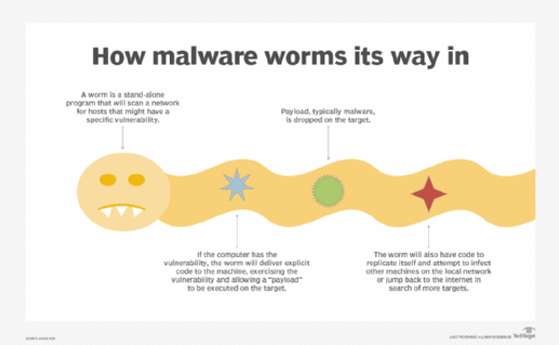
Top Cyber Threads
Notes:
I worm sono programmi autoreplicanti; utilizzano la rete di computer per inviare le proprie copie ad altri nodi (computer della rete), riuscendo a farlo senza l'intervento di alcun utente; a differenza di un virus informatico, un worm informatico non ha bisogno di essere collegato a un programma esistente, ma provoca danni alla rete, anche solo occupando banda.

Slide 9
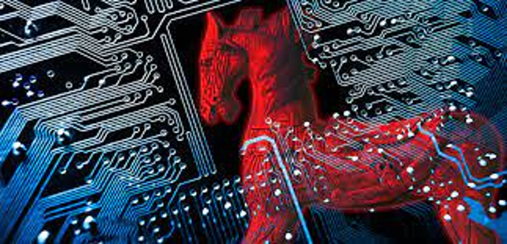
Top Cyber Threads
Trojan
Notes:
I trojan si presentano sotto forma di programmi legittimi che, in realtà, sono creati con l'obiettivo di rubare dati riservati o di consentire a utenti o programmi non autorizzati di accedere al sistema infetto; costituiscono la stragrande maggioranza delle infezioni (80%).

Slide 10
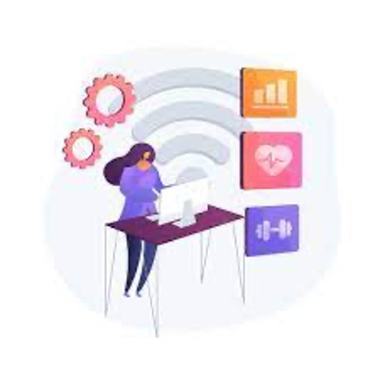
Top Cyber Threads
Track ware
sono i programmi che sfruttano alcune vulnerabilità dei browser web per inviare a un server o a persone informazioni sui siti a cui si è acceduto.
Notes:
I track ware sono programmi che sfruttano alcune vulnerabilità dei browser web per inviare a un server o a persone informazioni sui siti visitati, sulle informazioni ricercate e sulle abitudini di navigazione dell'utente; i virus mirano a infettare il maggior numero possibile di personal computer, mentre gli spyware mirano a diffondersi su Internet, i virus hanno solitamente un payload pericoloso, vogliono causare danni al computer infetto, mentre gli spyware si limitano a rallentare i processi del computer, ad aggiungere popup, a destabilizzare il browser e ad avere altri effetti "fastidiosi".

Slide 11
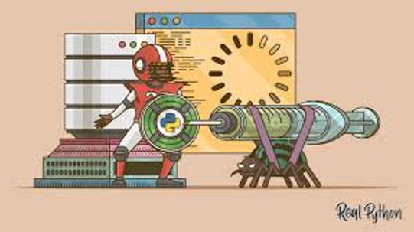
Top Cyber Threads
SQL Iniection
(Iniezione di codice)
Notes:
L'iniezione di codice (SQL Injection) si verifica quando un aggressore può inserire qualsiasi dato in una query SQL inviata a un database; iniettando la sintassi, la logica dell'istruzione viene modificata in modo da eseguire un'azione diversa, è la vulnerabilità più comune. La migliore strategia di difesa contro le SQL injection si basa sull'implementazione di solide routine di convalida dell'input, in modo che l'attaccante non possa inserire dati diversi da quelli necessari all'applicazione.

Slide 12
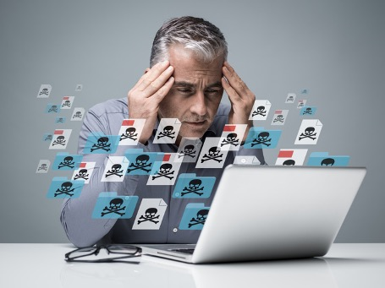
Top Cyber Threads
Spyware
Notes:
Lo spyware è generalmente definito come un programma che sfrutta le vulnerabilità di un sistema a vantaggio di una terza parte; può rallentare il computer, renderlo vulnerabile all'infezione di virus e raccogliere informazioni riservate come nomi utente per varie applicazioni, password e informazioni su carte di credito/conti bancari.

Slide 13

Top Cyber Threads
Un keylogger è un piccolo programma "intelligente" che gli hacker inseriscono nel vostro computer senza che ve ne accorgiate e intercetta tutti i tasti premuti sulla tastiera.
Notes:
Un keylogger è un piccolo programma "intelligente" che gli hacker inseriscono nel vostro computer senza che ve ne accorgiate. Qui può rimanere per diversi mesi o anni e tenere d'occhio ogni singolo tasto premuto sulla tastiera. Tutti i dati vengono inviati agli hacker, che possono quindi utilizzare diversi algoritmi e strumenti per ottenere il meglio dai vostri dati. Nel corso del tempo, scoprono diverse cose sul vostro comportamento e, non da ultimo, dove utilizzate le diverse password che avete inserito sulla tastiera. In questo modo è possibile impadronirsi della vostra intera identità digitale in pochi minuti.

Slide 14
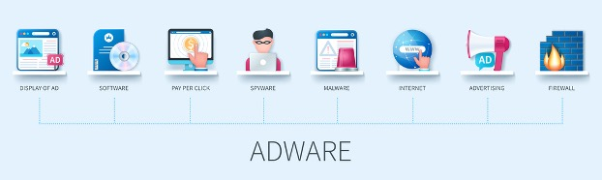
Top Cyber Threads
L'adware è una sottocategoria dello spyware ed è un programma che pubblicizza prodotti o servizi. Spesso questi annunci appaiono anche dopo che il programma è stato disinstallato.
Notes:
L'adware è una sottocategoria dello spyware ed è un programma che pubblicizza prodotti o servizi. Spesso questi annunci appaiono anche dopo che il programma è stato disinstallato. I kit di exploit sono software automatizzati che aiutano gli aggressori meno esperti a compromettere i sistemi sfruttando le vulnerabilità del lato client, in particolare quelle dei browser web o delle applicazioni a cui si può accedere dai siti web; si basano su attacchi di tipo drive-by download, in cui il codice dannoso viene iniettato nei siti web compromessi; possono sfruttare le vulnerabilità del browser o dei suoi plugin.

Slide 15
Top Cyber Threads
E molti altri... come
Botnet
  La botnet rappresenta un insieme di computer sotto il controllo di un aggressore.
Negazione del servizio
  Il Denial of Service è un tentativo di compromettere la disponibilità di sistemi/servizi informatici o di comunicazioni elettroniche.
Rogue ware/scareware
  Rogue ware/scareware è un tipo di minaccia che si presenta sotto forma di software falso.
Ransomware
  Il ransomware è una delle forme più pericolose e aggressive di criminalità informatica.
Notes:
E molti altri... come Botnet rappresenta un insieme di computer che sono sotto il controllo di un aggressore; una botnet può essere utilizzata per molteplici scopi: Distributed Denial of Service - attacchi DDoS, spamming, furto d'identità, distribuzione di malware, infezione dei sistemi informatici.
Il Denial of Service è un tentativo di compromettere la disponibilità di sistemi/servizi informatici o di comunicazioni elettroniche. Il sistema bersaglio viene attaccato inviando un numero molto elevato di richieste illegittime, che consumano le sue risorse hardware o software, rendendolo indisponibile agli utenti legittimi.
Un caso particolare di rogue ware/scareware è un falso software di sicurezza che, una volta installato nel sistema, fornisce falsi avvisi di sicurezza e invita l'utente ad acquistare uno speciale strumento di disinfezione.
Il ransomware è una delle forme più pericolose e aggressive di criminalità informatica. Gli hacker utilizzano un codice estremamente complesso per bloccare la funzionalità di un computer o di un sistema controllato dal computer. Il proprietario del sistema viene quindi contattato dall'hacker con la richiesta di un riscatto per riattivare il sistema o "sbloccare" le informazioni in esso contenute.

Slide 16

Tipi di attacchi
Attacchi mirati a una persona o a un'organizzazione specifica
L'obiettivo è raccogliere dati personali/confidenziali o compromettere i sistemi informatici dell'obiettivo.
In genere, prevedono una fase in cui l'attaccante si informa attraverso varie tecniche (ad esempio di social engineering) sul sistema informatico preso di mira e poi scatena l'attacco.
Spesso le sue azioni appaiono legittime perché sembrano provenire da una persona affidabile.
Notes:
Attacchi mirati
- rivolgersi a una persona o a un'organizzazione specifica
- mira a raccogliere dati personali/confidenziali o a compromettere i sistemi informatici dell'obiettivo.
- in genere, prevede una fase in cui l'attaccante si informa attraverso varie tecniche (ad esempio di social engineering) sul sistema informatico preso di mira e poi scatena l'attacco
- spesso le sue azioni appaiono legittime perché sembrano provenire da una persona affidabile

Slide 17
Tipi di attacchi
Furto/Smarrimento/Distruzione fisica
A causa della maggiore mobilità offerta da computer portatili, smartphone o tablet, questo tipo di minaccia sta per diventare una delle principali.
Il backup coerente dei dati e la crittografia dei contenuti possono essere una soluzione per limitare l'effettiva perdita di dati o la divulgazione di dati riservati a estranei.
Notes:
Furto/Smarrimento/Distruzione fisica
- a causa della maggiore mobilità offerta da computer portatili, smartphone o tablet, questo tipo di minaccia sta per diventare una delle principali.
- Il backup coerente dei dati e la crittografia dei contenuti possono essere una soluzione per limitare l'effettiva perdita di dati o la divulgazione di dati riservati a estranei.

Slide 18
Tipi di attacchi
Furto d'identità
Il furto d'identità è una minaccia reale in un ambiente sempre più online
Le credenziali di accesso o i dati personali sono oggi il bersaglio degli aggressori
Una volta in possesso di tali dati, l'aggressore può effettuare transazioni fraudolente (soprattutto finanziarie) o ottenere dati riservati.
Notes:
Furto d'identità
- è una minaccia reale in un ambiente sempre più online
- le credenziali di accesso o i dati personali sono oggi l'obiettivo degli aggressori
- una volta in loro possesso, l'aggressore può effettuare transazioni fraudolente (soprattutto finanziarie) o ottenere dati riservati

Slide 19
Tipi di attacchi
Perdita di informazioni
Divulgazione intenzionale o non intenzionale di informazioni a una persona non autorizzata.
Informazioni come la geolocalizzazione e i contatti della rubrica possono facilmente cadere nelle mani di malintenzionati ed essere utilizzate per scopi fraudolenti.
Notes:
Fuga di informazioni
- divulgazione intenzionale o non intenzionale di informazioni a una persona non autorizzata
- informazioni come la geolocalizzazione e i contatti della rubrica telefonica possono facilmente cadere nelle mani di malintenzionati ed essere utilizzate per scopi fraudolenti

Slide 20
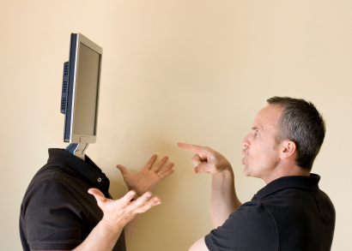
Tipi di attacchi
Manipolazione dei motori di ricerca (SEP)
Si manipolano i motori di ricerca per visualizzare risultati di ricerca che contengono riferimenti a siti web dannosi.
In questo modo, una pagina web infetta reindirizza gli utenti verso siti dannosi e, se le vittime accedono ai rispettivi siti, infestano i loro computer con il malware.
Notes:
Manipolazione dei motori di ricerca (SEP)
- manipola i motori di ricerca per visualizzare risultati di ricerca che contengono riferimenti a siti web dannosi. In questo modo, una pagina web infetta reindirizza gli utenti verso siti dannosi e, se le vittime accedono ai rispettivi siti, infestano i loro computer con il malware.

Slide 21

Tipi di attacchi
Certificati digitali falsi
sono utilizzati dagli aggressori per firmare digitalmente le risorse (siti web, applicazioni, codici sorgente, ecc.) utilizzate in vari attacchi informatici al fine di passare inosservati all'utente finale.
sono spesso utilizzati per firmare applicazioni web dannose come l'e-banking o l'e-commerce, che utilizzano il protocollo HTTPS.
possono essere creati o rubati sfruttando le vulnerabilità nei sistemi PKI (Public Key Infrastructure) delle autorità di certificazione che emettono i certificati digitali per i siti web sicuri.
Notes:
Certificati digitali falsi
- sono utilizzati dagli aggressori per firmare digitalmente le risorse (siti web, applicazioni, codici sorgente, ecc.) utilizzate in vari attacchi informatici al fine di passare inosservati all'utente finale.

Slide 22
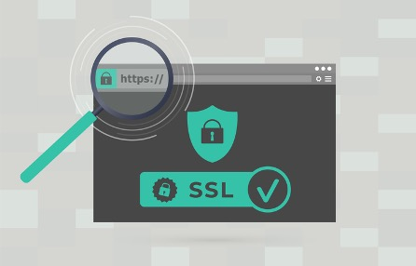
Server web sicuro - SSL
Notes:
Il protocollo che implementa la crittografia a chiave pubblica si chiama SSL (Secure Socket Layer), sviluppato da Netscape. Questo protocollo è utilizzato dai browser e dai server Web per trasmettere dati in modo sicuro, quindi è stato creato per essere utilizzato dal protocollo HTTP.
La connessione a un server Web sicuro avviene citando il protocollo https anziché http nell'URL; in altre parole, l'accesso alla pagina Web sicura è indicato dal protocollo e non dal nome del server.
Un server web sicuro offre: Trasferimento sicuro delle informazioni: i dati trasmessi tra il server e il navigatore non possono essere decifrati in caso di intercettazione.
Autenticazione del server: Se il server web ha ricevuto un certificato da un'autorità di certificazione (CA), il server web può essere autenticato.

Slide 23
Elenco di controllo della sicurezza 1
Firewall desktop e mobile
Iniziate a proteggere i vostri perimetri esterni assicurandovi che i firewall dei vostri punti (dispositivi digitali) funzionino. Sembra una cosa elementare, ma è proprio dalle basi che bisogna partire. In genere esistono tre o quattro tipi diversi di firewall sulla rete:
Firewall del sistema operativo (Android, iOS, Windows, ecc.).
Firewall sul programma antivirus/sicurezza.
Firewall sul router Internet.
Firewall sul box ASA o sullo switch intelligente (in genere solo per le aziende più grandi).
Notes:
Iniziate a proteggere i vostri perimetri esterni assicurandovi che i firewall dei vostri punti (dispositivi digitali) funzionino. Sembra una cosa elementare, ma è proprio dalle basi che bisogna partire. In genere esistono tre o quattro tipi diversi di firewall sulla rete:
- Firewall del sistema operativo (Android, iOS, Windows, ecc.).
- Firewall sul programma antivirus/sicurezza.
- Firewall sul router Internet.
- Firewall sul box ASA o sullo switch intelligente (in genere solo per le aziende più grandi).

Slide 24
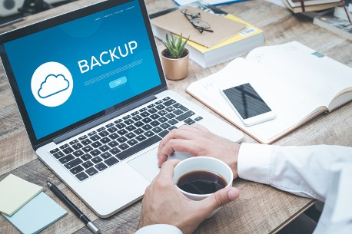
Lista di controllo della sicurezza 2
Backup
Notes:
Il backup dovrebbe essere in cima alla lista, come non dovrebbe essere una novità. Il backup può evitare di dover pagare un riscatto per sbloccare i dati. Tuttavia, non fatevi ingannare dalle dimensioni dell'azienda: la maggior parte degli attacchi con questo tipo di malware sono rivolti a piccole imprese e privati.

Slide 25
Lista di controllo della sicurezza 3
Regole per una navigazione più sicura (1)
Utilizzare la versione più recente del browser
Orientatevi verso altri tipi di browser (ad esempio Google Chrome, Opera, Firefox, Safari, ecc.), soprattutto quando accedete a pagine web potenzialmente non sicure;
La maggior parte del malware colpiva Microsoft Internet Explorer (utilizzato da oltre il 50% degli utenti)
Verificate la reale destinazione dei link passandovi sopra il cursore del mouse e visualizzando l'indirizzo reale nella parte inferiore sinistra del browser.
Notes:
Regole per una navigazione più sicura
- utilizzare la versione più recente del browser
- orientarsi verso altri tipi di browser (ad esempio Google Chrome, Opera, Firefox, Safari, ecc.), soprattutto quando si accede a pagine web potenzialmente non sicure;
- la maggior parte delle minacce informatiche colpisce Microsoft Internet Explorer (utilizzato da oltre il 50% degli utenti)
- controllare la reale destinazione dei link passandovi sopra il cursore del mouse e visualizzando l'indirizzo reale nella parte inferiore sinistra del browser

Slide 26
Lista di controllo della sicurezza 4
Regole per una navigazione più sicura (2)
Fate attenzione ai plugin che installate, spesso contengono software dannoso.
Non cliccate sui link delle finestre pop-up
Prima di inserire informazioni personali, verificare la presenza di "https://" all'inizio dell'indirizzo web.
Per quanto riguarda l'acquisto online, occorre prestare maggiore attenzione al livello di sicurezza della pagina, se si opta per il pagamento online con carta di credito.
Notes:
Regole per una navigazione più sicura
- Fate attenzione ai plugin che installate, spesso contengono software dannoso.
- non cliccate sui link delle finestre pop-up
- verificare la presenza di "https://" all'inizio dell'indirizzo web prima di inserire informazioni personali
- per quanto riguarda l'acquisto online, occorre prestare maggiore attenzione al livello di sicurezza della pagina, se si opta per il pagamento online con carta bancaria

Slide 27
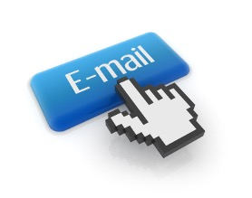
Lista di controllo della sicurezza 5
Invio e ricezione di e-mail
Evitate di inviare o ricevere informazioni sensibili via e-mail;
Evitare i tentativi di ingegneria sociale o di phishing
Cercate un provider di posta elettronica che offra un forte filtro anti-spam.
Non rispondete allo spam ed evitate le e-mail a cascata o piramidali.
Notes:
Invio e ricezione di e-mail
- evitare di inviare o ricevere informazioni sensibili via e-mail;
- evitare tentativi di ingegneria sociale o di phishing
- cercate un provider di posta elettronica che offra un forte filtro anti-spam
- non rispondete allo spam ed evitate le e-mail a cascata o piramidali
-

Slide 28
Lista di controllo della sicurezza 6
Invio e ricezione di e-mail
Non rispondete allo spam ed evitate le e-mail a cascata o piramidali.
Non utilizzate lo stesso nome per l'account di posta elettronica personale e per quello di lavoro; l'uso di nomi distinti per questi account riduce il rischio che siano oggetto di un attacco informatico.
Evitare di memorizzare informazioni critiche in account di posta elettronica personali o in altre reti esterne all'istituzione/azienda in cui si lavora.
Notes:
Invio e ricezione di e-mail
- non utilizzate lo stesso nome per l'account di posta elettronica personale e per quello di lavoro; l'uso di nomi distinti per questi account riduce il rischio che siano oggetto di un attacco informatico
- evitare di memorizzare informazioni critiche in account di posta elettronica personali o in altre reti esterne all'istituzione/azienda in cui si lavora
La verità è che l'e-mail non è mai stata tradizionalmente un mezzo di comunicazione sicuro. Dopo tutto, solo i criminali devono preoccuparsi di proteggere le loro comunicazioni. Si tratta di un modo di pensare estremamente comune, ma del tutto errato, e lo stesso Snowden ha notoriamente screditato questo tipo di mentalità.

Slide 29

Elenco di controllo della sicurezza 7
Invio e ricezione di e-mail
Sostenere che non ci si preoccupa della privacy perché non si ha nulla da nascondere è come sostenere che non ci si preoccupa della libertà di parola perché non si ha nulla da dire.
Notes:
Sostenere che non ci si preoccupa della privacy perché non si ha nulla da nascondere è come sostenere che non ci si preoccupa della libertà di parola perché non si ha nulla da dire.
Sebbene molte persone siano ancora convinte di non avere nulla di cui preoccuparsi se non hanno nulla da nascondere, la realtà è che c'è molto di cui preoccuparsi e ci sono molte ragioni concrete per criptare le proprie comunicazioni e-mail e proteggere la propria privacy. Questo vale sia che siate giornalisti investigativi, dissidenti, informatori o semplici cittadini medi.

Slide 30
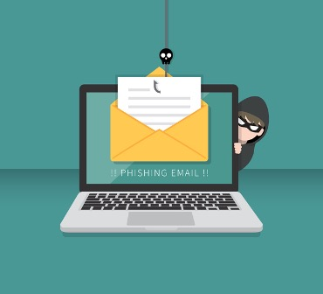
Elenco di controllo della sicurezza 8
Perché qualcuno dovrebbe avere bisogno di inviare un'e-mail sicura
Per proteggersi dalle minacce dei criminali informatici
Per impedire ai provider di e-mail di monitorare le e-mail e condividere i dati con gli inserzionisti.
Per proteggersi dagli sforzi di sorveglianza del governo
Notes:
Vi è mai capitato di inviare informazioni personali sensibili in un'e-mail e di pensare: "Spero proprio che questa e-mail non finisca in qualche modo nelle mani sbagliate"? Si tratta di un pensiero davvero sconcertante, perché se qualcuno di diverso dal destinatario (o dai destinatari) mette le mani sull'e-mail, soprattutto se si tratta di un criminale informatico, i risultati potrebbero essere potenzialmente catastrofici.
L'invio di un'e-mail contenente dati personali sensibili come informazioni mediche, informazioni sul conto finanziario, numero di previdenza sociale, indirizzo o numero di telefono, può essere estremamente rischioso perché ai criminali informatici basta una quantità minima di dati personali per ottenere il massimo del danno. Con l'accesso a dati personali sensibili come questi, i criminali informatici possono compromettere i vostri profili online, prosciugare i vostri conti bancari e persino rubare la vostra identità.
L'invio di un messaggio di posta elettronica crittografato preserva la vostra privacy e rende di fatto impossibile ad altri enti di spiare le vostre comunicazioni e-mail sicure. Questo è particolarmente importante per coloro le cui responsabilità lavorative richiedono la totale riservatezza delle comunicazioni, ma è anche fondamentale per tutti coloro che in generale non vogliono che il governo calpesti i loro diritti alla privacy.

Slide 31
Lista di controllo della sicurezza 9
Come inviare un'e-mail sicura?
Quali sono le opzioni disponibili se si desidera inviare un'e-mail sicura?
Crittografia delle e-mail nei client di posta elettronica più diffusi
Molti dei grandi provider di e-mail basati sul web consentono agli utenti di crittografare le proprie e-mail utilizzando uno dei due principali protocolli di crittografia delle e-mail, S/MIME o OpenPGP.
Notes:
Per questo motivo l'invio di e-mail sicure è fondamentale, soprattutto se l'e-mail che si sta inviando contiene informazioni personali sensibili.
Ora che conoscete le ragioni per cui desiderate inviare un'e-mail sicura, immaginiamo che vogliate sapere come farlo. Ci sono un paio di modi per farlo, ciascuno con alcuni vantaggi e svantaggi intrinseci, ma il punto fondamentale è che se volete inviare un'e-mail sicura, il vostro messaggio di posta elettronica dovrà essere crittografato. Quando si cripta un messaggio di posta elettronica, in sostanza, si rimescola il contenuto del messaggio e si impedisce a chiunque non abbia la chiave di crittografia di decifrarlo.
Ad esempio, se volete inviare un'e-mail sicura su Gmail, dovrete prima abilitare la crittografia S/MIME accedendo a Gmail con un account amministratore GSuite. Gli account GSuite sono principalmente per scopi aziendali, ma in teoria si potrebbe creare un account per uso personale. L'altro problema è che anche i destinatari delle e-mail devono avere attivato la crittografia S/MIME per poter funzionare.
Allo stesso modo, Outlook supporta anche la crittografia S/MIME, che deve essere attivata manualmente, ma prima di farlo è necessario ottenere un certificato (o ID digitale) dall'amministratore dell'organizzazione. Questa non è la procedura più snella, né probabilmente una soluzione molto pratica per la maggior parte degli utenti di e-mail personali. Per ulteriori informazioni, consultate la sezione Come crittografare le e-mail di Outlook.

Slide 32
Lista di controllo della sicurezza 10
Come inviare un'e-mail sicura?
Quali sono le opzioni disponibili se si vuole inviare un'e-mail sicura?
Utilizzate un provider di posta elettronica sicuro dedicato
Se non si vuole fare la fatica di abilitare manualmente la crittografia S/MIME o OpenPGP sul proprio account di posta elettronica tradizionale basato sul web, un modo molto più semplice per inviare un'e-mail sicura è quello di creare un account con un provider di e-mail sicure.
Notes:
Tuttavia, è possibile aggirare questi problemi installando uno strumento gratuito di terze parti come Mailvelope per crittografare le e-mail con facilità. Mailvelope funziona con molti dei servizi di posta elettronica più diffusi, come Gmail, Yahoo!, Outlook, Hotmail e GMX. Anche in questo caso, però, i destinatari del messaggio e-mail crittografato dovranno utilizzare un software PGP/OpenPGP simile per decifrare l'e-mail e leggerne il contenuto.
Con un provider di posta elettronica sicuro come ProtonMail, sarete in grado di inviare e-mail sicure e crittografate ad altri utenti, indipendentemente dal fatto che utilizzino lo stesso provider di posta elettronica sicuro che utilizzate voi, e anche i vostri destinatari saranno in grado di rispondere in modo sicuro. Molti provider di posta elettronica sicura implementano la crittografia OpenPGP per proteggere le e-mail degli utenti e consentono di inviare e ricevere facilmente e-mail sicure e crittografate con altri utenti che hanno abilitato la crittografia OpenPGP nei loro client di posta elettronica. Se il vostro destinatario non ha abilitato il PGP, sarete comunque in grado di inviargli un'e-mail sicura che potrà essere aperta solo utilizzando un segreto condiviso.
In pratica, quando utilizzate un provider di posta elettronica sicura sarete in grado di proteggere facilmente i messaggi sensibili criptandoli, il tutto su una piattaforma che di solito è semplice da usare come i grandi provider di posta elettronica come Gmail, Yahoo! o Outlook. Ma a differenza di questi grandi provider, un provider di posta elettronica sicura non vi infastidirà con pubblicità o monitorerà le vostre e-mail (dato che non può nemmeno accedervi grazie alla crittografia end-to-end).
Il rovescio della medaglia è che per accedere a tutte le funzioni di un provider di e-mail sicure, all'archiviazione estesa e alla messaggistica illimitata, è necessario pagare. Molti dei migliori provider di posta elettronica sicura offrono tuttavia un livello gratuito (con alcune limitazioni) che consente di inviare e ricevere e-mail sicure gratuitamente. Se avete intenzione di inviare solo un numero limitato di e-mail sicure, l'opzione gratuita potrebbe essere una soluzione valida, ma se avete intenzione di condurre la maggior parte della vostra corrispondenza e-mail in modo sicuro, sarà necessario acquistare un abbonamento premium.

Slide 33
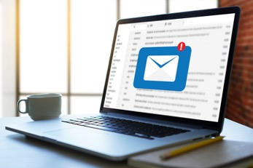
Elenco di controllo della sicurezza 11
Quando si riceve un'e-mail
Prestare attenzione all'identità del mittente non è garantita
Non aprire gli allegati provenienti da persone sconosciute
Per prima cosa l'allegato deve essere scaricato e scansionato con la soluzione antivirus installata.
I messaggi di posta elettronica contenenti link, non accedono direttamente a quel link.
Non rispondete a e-mail contenenti richieste di dati personali o riservati.
Notes:
Quando si riceve un'e-mail, prestare attenzione a
- l'identità del mittente non è garantita: si verifica la relazione tra il mittente e il contenuto del messaggio;
- non aprire gli allegati provenienti da persone sconosciute o associate ad account legittimi, ma con messaggi dall'oggetto e dal contenuto sospetti. Potrebbero contenere software dannoso (malware, come worm, trojan, spyware, forme di adware, ecc.);
- se è assolutamente necessario aprire un allegato, anche se proveniente da e-mail legittime, questo deve essere prima scaricato e scansionato con la soluzione antivirus installata e poi aperto con l'applicazione associata;
- nel caso di e-mail contenenti link, non accedere direttamente al link nel corpo del messaggio; eventualmente, il link può essere copiato e aperto da un'altra scheda del browser;
- non rispondere a e-mail contenenti richieste di dati personali o riservati (ad esempio, codice PIN e numero di carta bancaria).

Slide 34
Lista di controllo della sicurezza 12
Alcuni metodi per creare password forti
Metodo della prima lettera: So per certo di avere un DVD Blu-Ray!
  SpcdauDVDB-R!
Metodo di sostituzione (di solito vocali): Amo le vacanze
  @m0l3v4c@n23
E se ne possono inventare molti altri
Notes:
Metodi per creare password forti
metodo fonetico, metodo della prima lettera, metodo della sostituzione, metodo dell'inversione e della sostituzione, metodo delle maiuscole/minuscole, metodo del numero/simbolo e della sostituzione, personalizzazione dei metodi in base ai siti web per creare un sistema personale di generazione di password
Non utilizzare:
- il nome vostro, di qualcun altro della famiglia o del vostro animale preferito,
- elementi del vostro indirizzo: nome dell'edificio, via, paese,
- il nome dell'istituzione, del progetto, ecc,
- numero di telefono, numero di registrazione
- il nome della star o del personaggio preferito (o del film, del libro, ecc.),
- parole del dizionario;
- il nome dell'account per il quale è stata impostata la password;

Slide 35

Grazie per l'attenzione
Notes:
Grazie per l'attenzione

